Slide 1
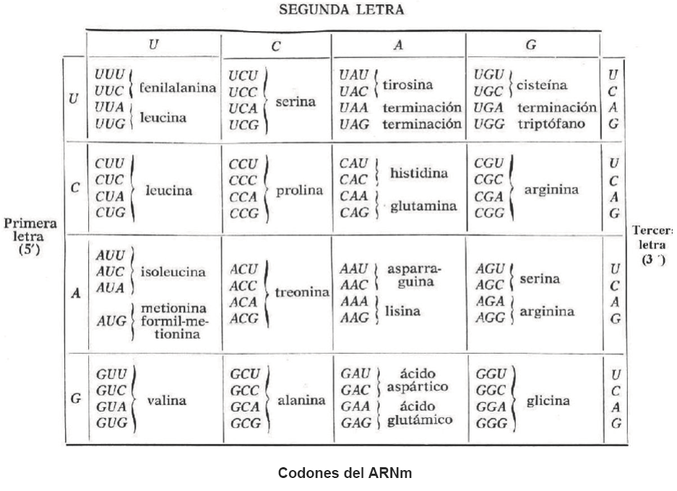

Slide 2
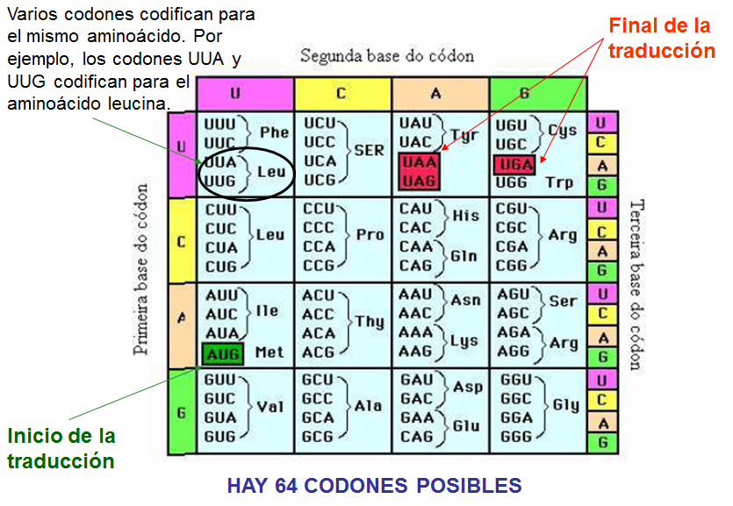
CÓDIGO GENÉTICO
(Son tripletes de nucleótidos del ARNm)

Slide 3
5´- A U G U G G U U G * A A A U A U U G A – 3´
U A C
A C C
A A C
U U U
A U A
Metionina – Triptófano- Leucina – Lisina – Tirosina –

Slide 4
El nuevo ARNm será:
5´- A U G U G G U U G U A A A U A U U G A – 3´
El nuevo cuarto codón ahora es una señal de terminación, con lo cual el polipéptido mutado tenderá solo tres aminoácidos.
Metionina – Triptófano- Leucina ← (polipéptido mutado)
Metionina – Triptófano- Leucina – Lisina – Tirosina ← (polipéptido no mutado)

Slide 6
5´- U U C G U U A C A C C C G C C U C U G G U G C A – 3´
Triplete de nucleótidos en un ARNm cuya secuencia de bases nitrogenadas codifican para un aminoácido concreto.
Si tenemos 4 bases nitrogenadas distintas (A, G, C, T) y las agrupamos de dos en dos, solo existen 4² = 16 combinaciones distintas, es decir, un número menor que el de los 20 aminoácidos proteicos.

Slide 7
Sin embargo, si tenemos 4 bases nitrogenadas distintas (A, G, C, T) y las agrupamos de tres en tres, existen 4³ = 64 combinaciones distintas, es decir, un número superior al de los 20 aminoácidos proteicos , de ahí que haya aminoácidos que vengan codificados por más de un codón (código degenerado).

Slide 8
5´- U U C G U U A C A C C C G C C U C U G G U G C A – 3´
Phe
Val
Thr
Pro
Ala
Ser
Gly
Ala
Hay cuatro posibles codones que codifican para el aminoácido prolina: C C U , C C C, C C A, C C G
Pero el que aparece en el ARNm del ejercicio es el CCC.
Hay cuatro posibles codones que codifican para el aminoácido alanina: G C U , G C C, G C A, G C G
Pero el que aparece en el ARNm del ejercicio es el GCC.

Slide 9
5´- U U C G U U A C A C C C G C C U C U G G U G C A – 3´
El proceso de traducción se realizará en el sentido de lectura 5´- 3´de la cadena del ARNm, por eso, el primer aminoácido será la fenilalanina (Phe), el que tendrá libre su grupo amino (NH₂) y el último la alanina (Ala), que tendrá libre el grupo carboxilo (COOH).

Slide 10
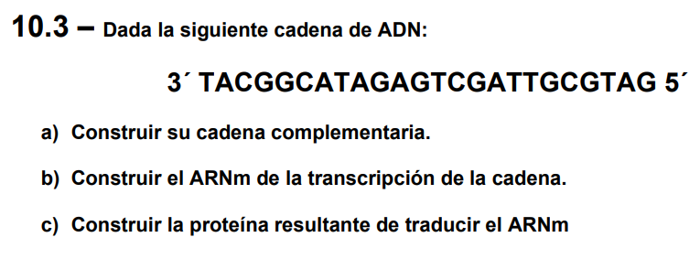

Slide 11
5´- A T G C C G T A T C T C A G C T A A C G C A T C – 3´
5´- A U G C C G U A U C U C A G C U A A C G C A U C – 3´
Metionina – Prolina- Tirosina – Leucina – Serina -

Slide 12
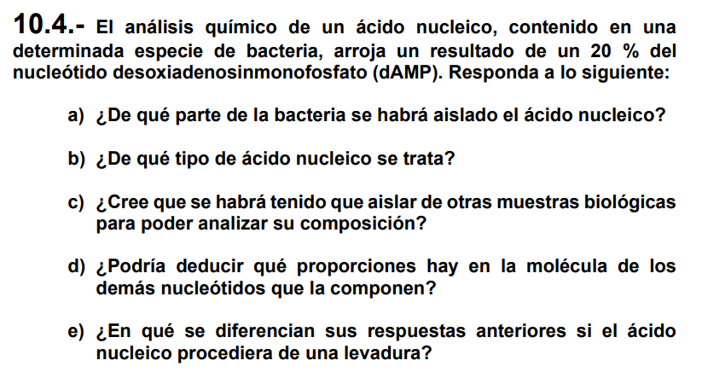

Slide 15
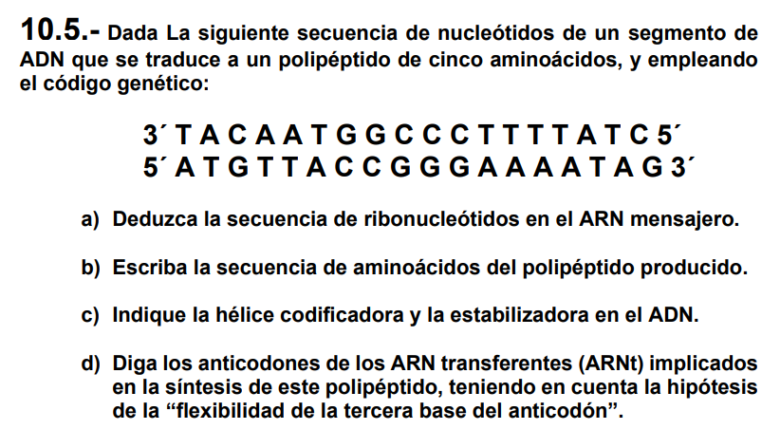

Slide 16
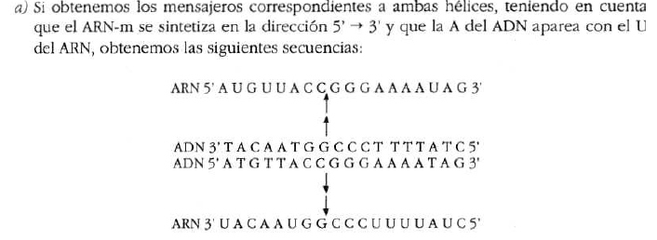

Slide 17
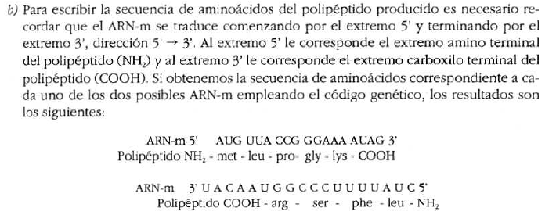

Slide 18
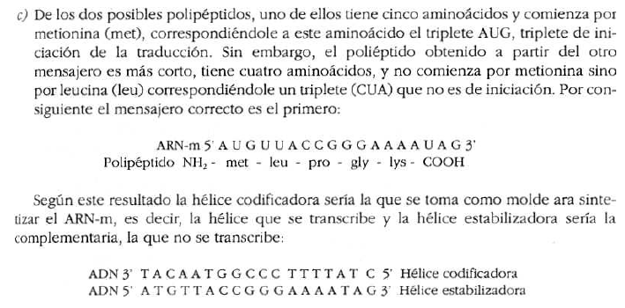

Slide 19
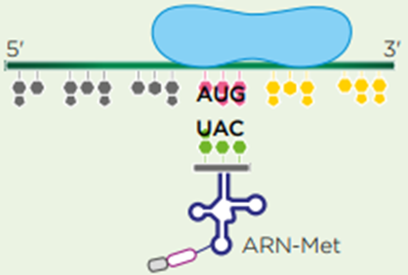
3´
5´

Slide 20
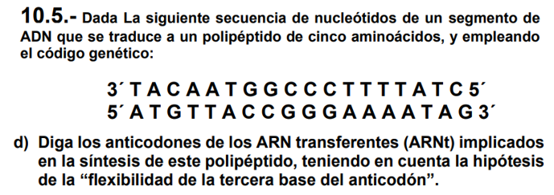
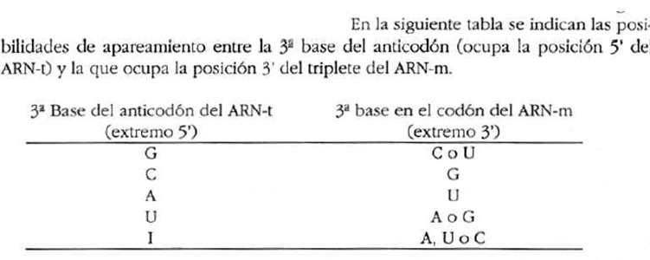
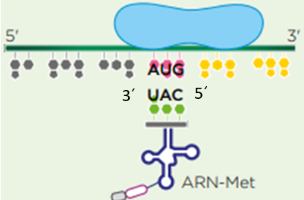

Slide 21
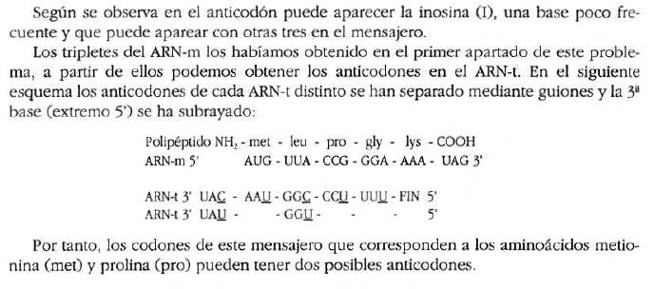

Slide 22
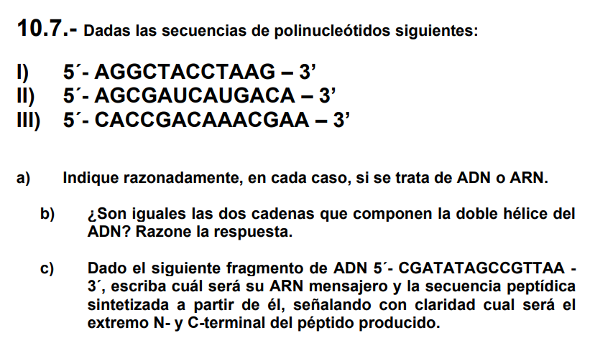

Slide 23
I) Se trata de una cadena de ADN ya que presenta la base nitrogenada timina.
II) Se trata de una cadena de ARN ya que presenta la base nitrogenada uracilo.
III) Podría ser una cadena de ADN o de ARN ya que las bases nitrogenadas que presenta; A, G y C pueden aparecer en cualquiera de los dos tipos de ácidos nucleicos.

Slide 24
No, son cadenas complementarias. La complementariedad de bases sería: A – T, T – A, C – G y G – C.
3´- G C U A U A U C G G C A A U U – 5´
HOOC - Alanina – Isoleucina- Serina – Alanina – Isoleucina – NH₂

Slide 25
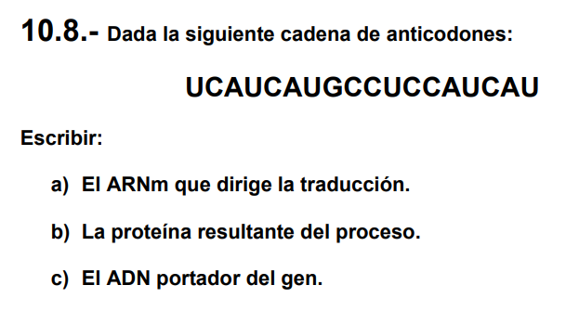

Slide 26
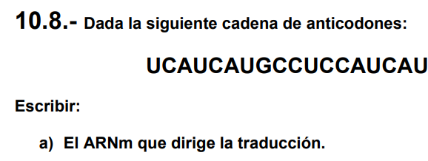
5´- A G U A G U A C G G A G G U A G U A – 3´
NH₂₋ Serina – Serina- Treonina – Ácido glutámico – Valina – Valina - COOH
3´- T C A T C A T G C C T C C A T C A T – 5´

